Slide 1
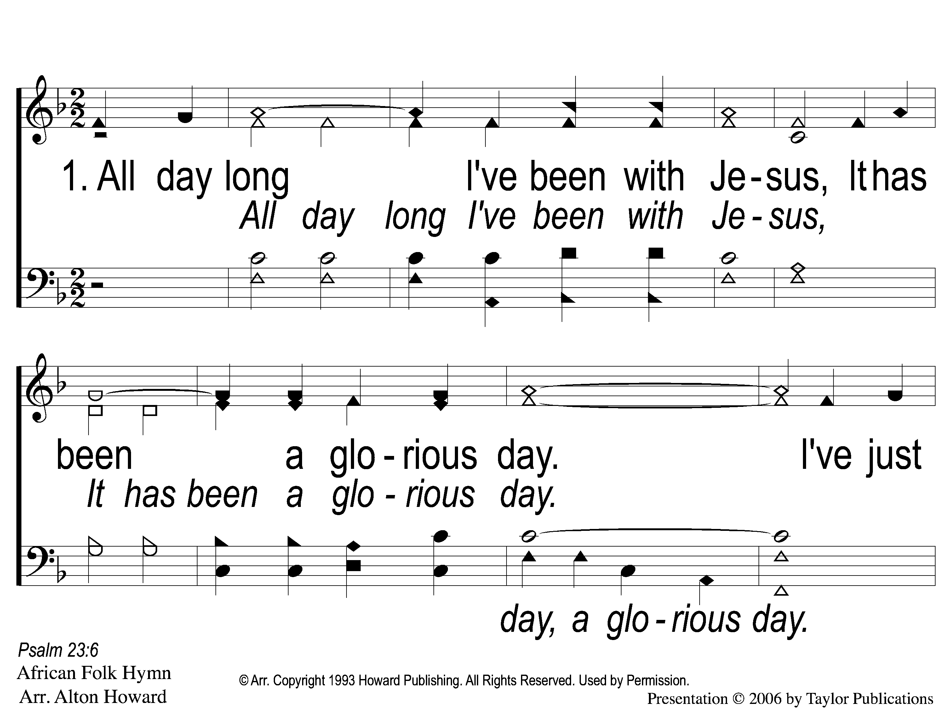
1-1 All Day Long
All Day Long
618

Slide 2
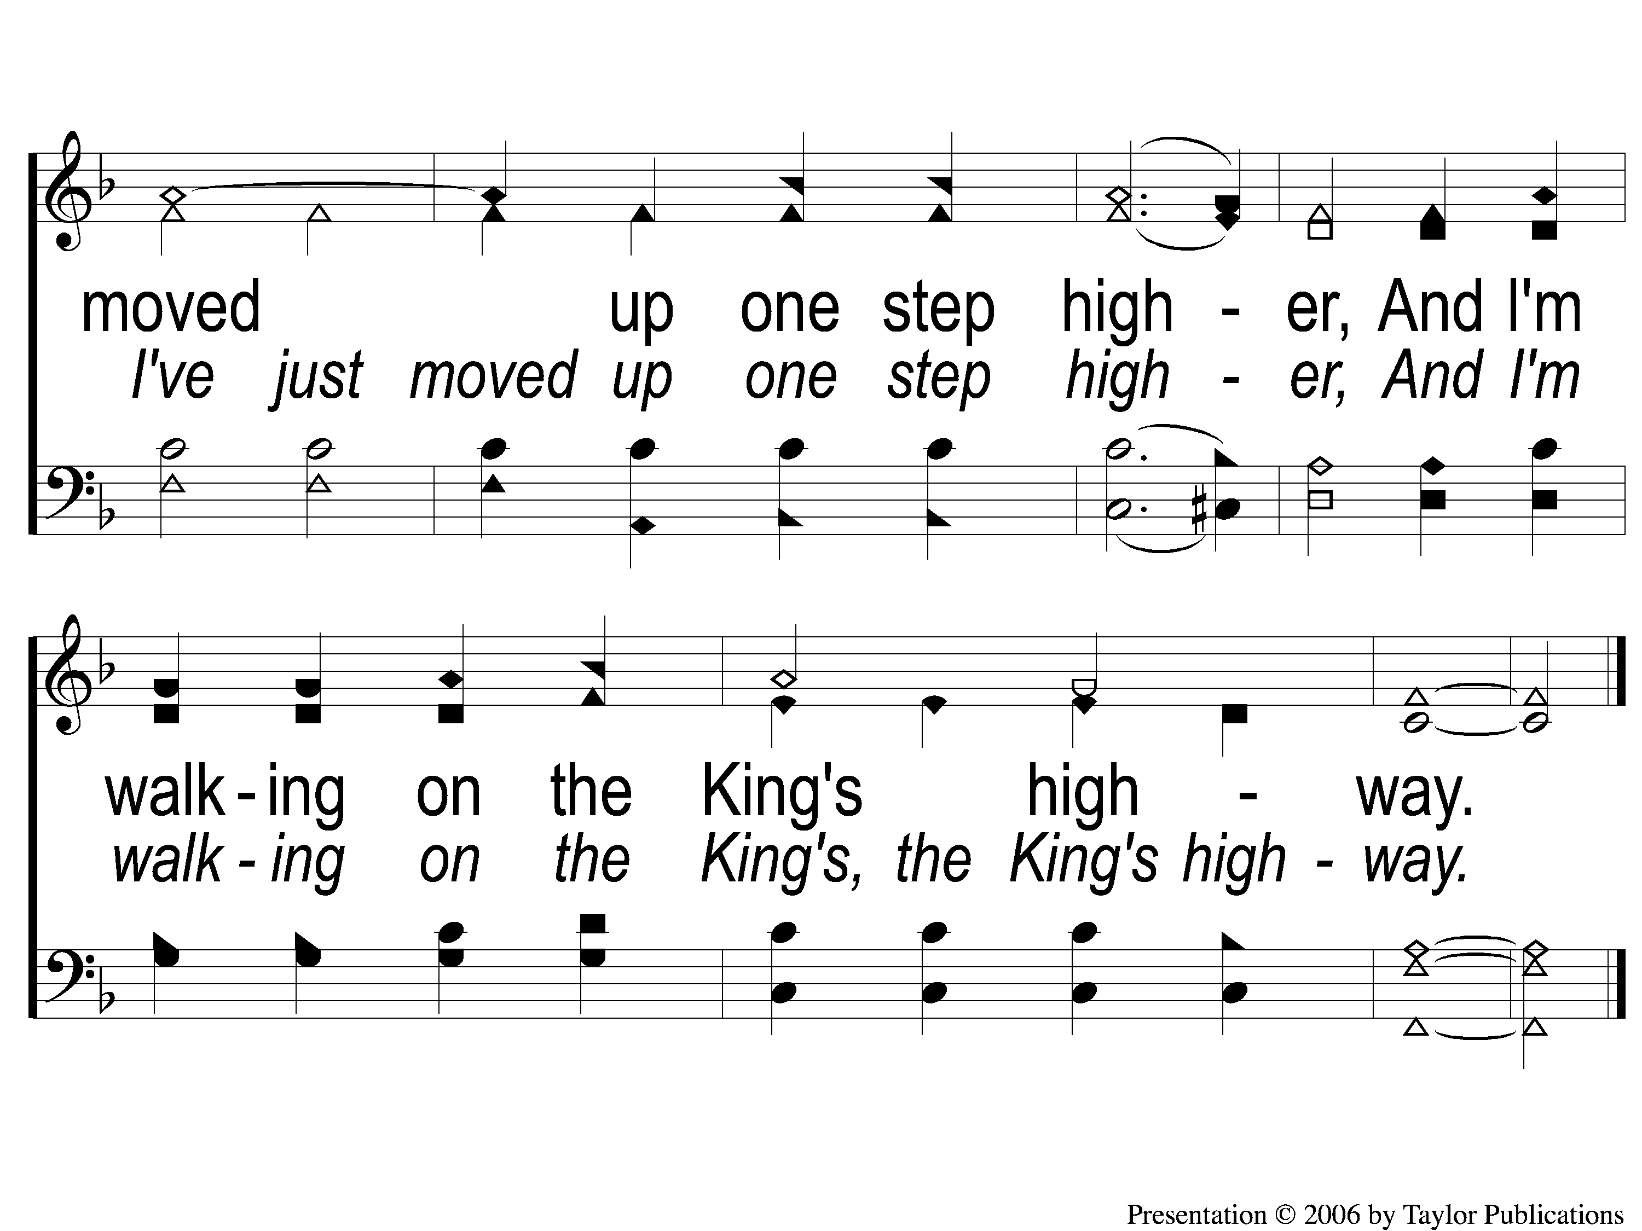
1-2 All Day Long
All Day Long
618

Slide 3
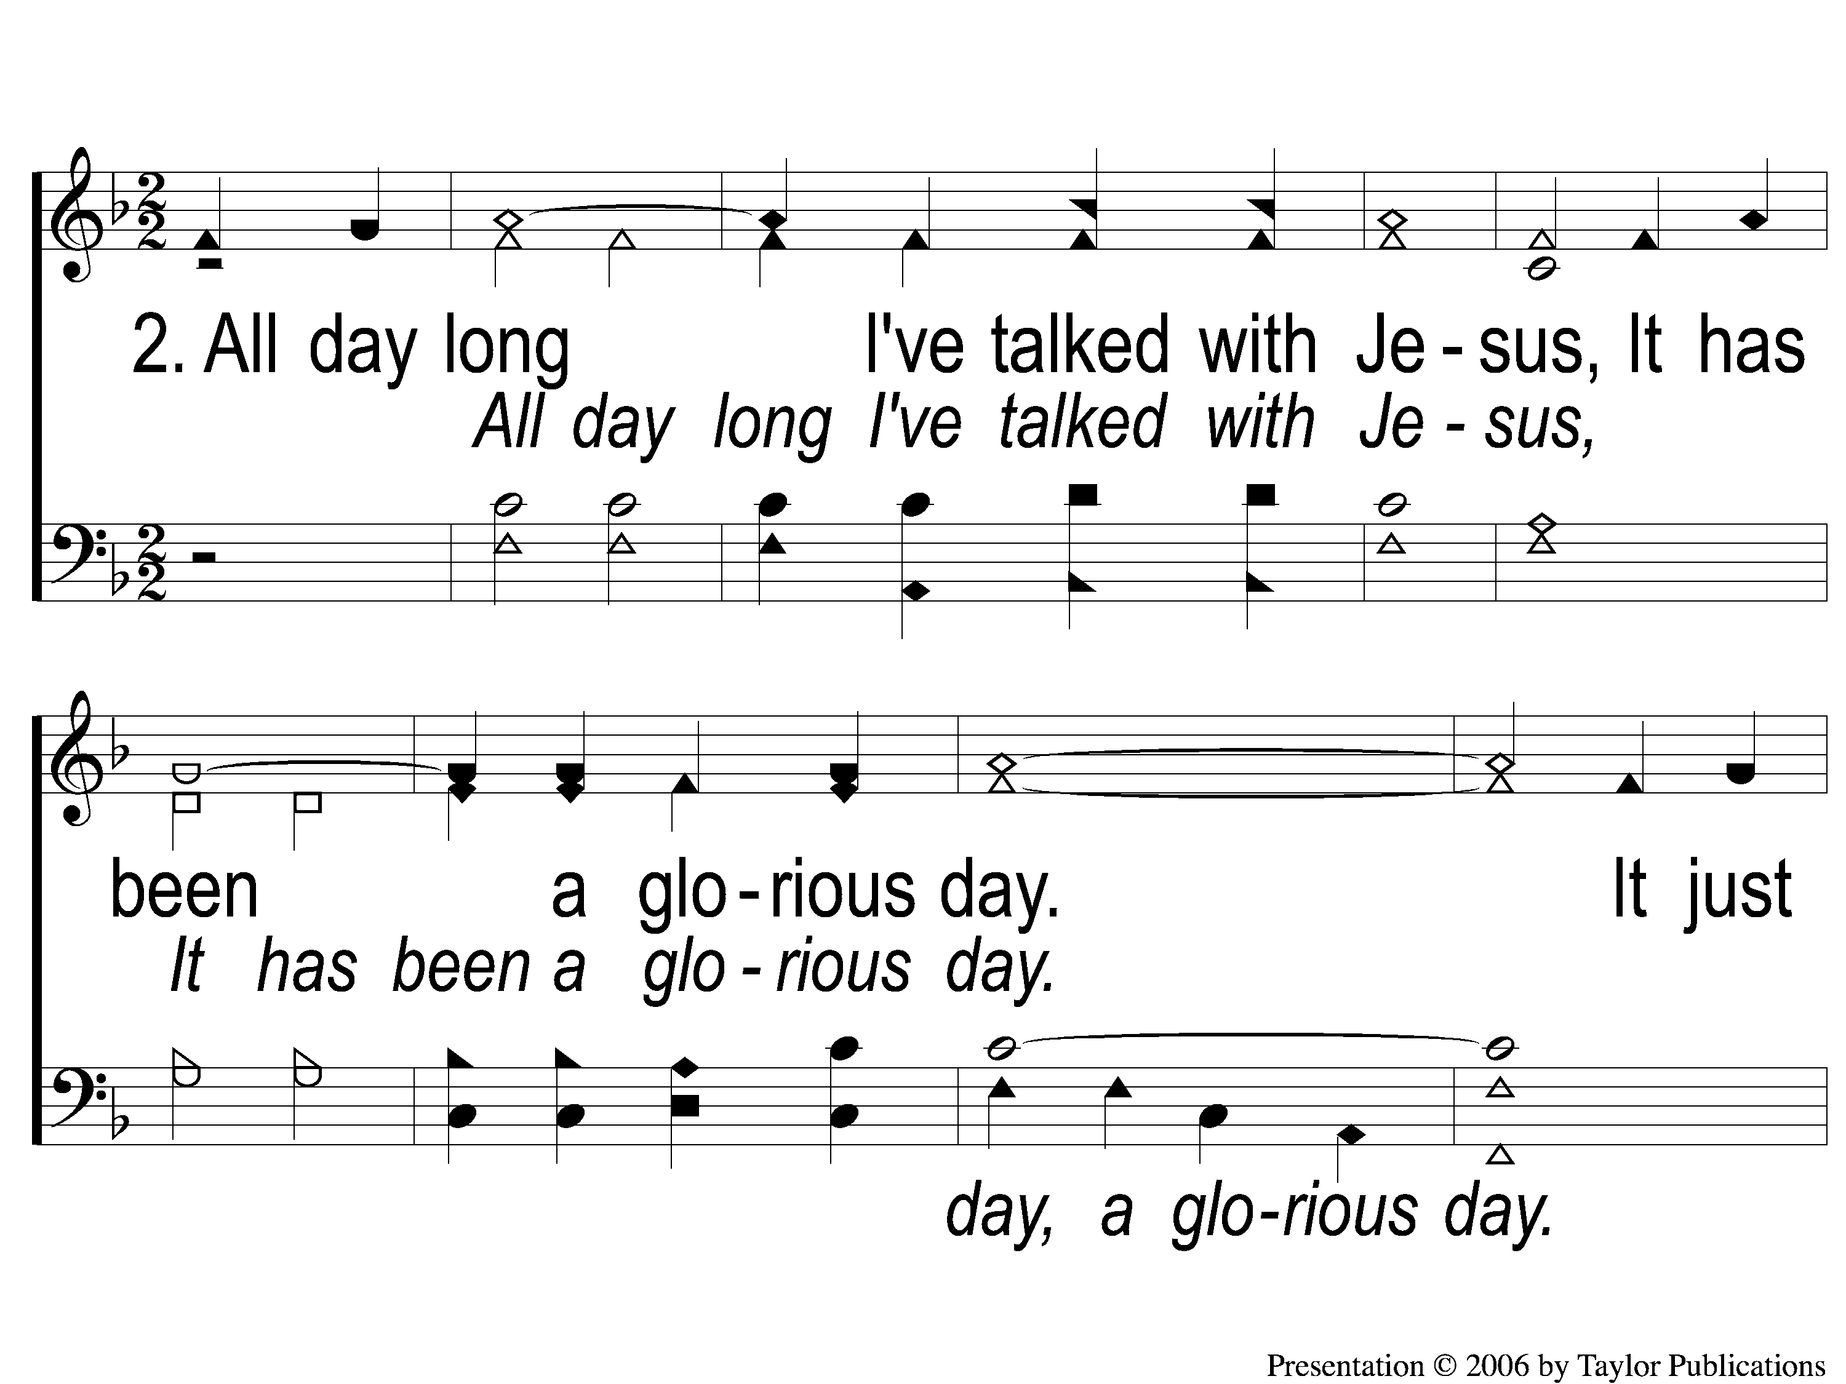
2-1 All Day Long
All Day Long
618

Slide 4
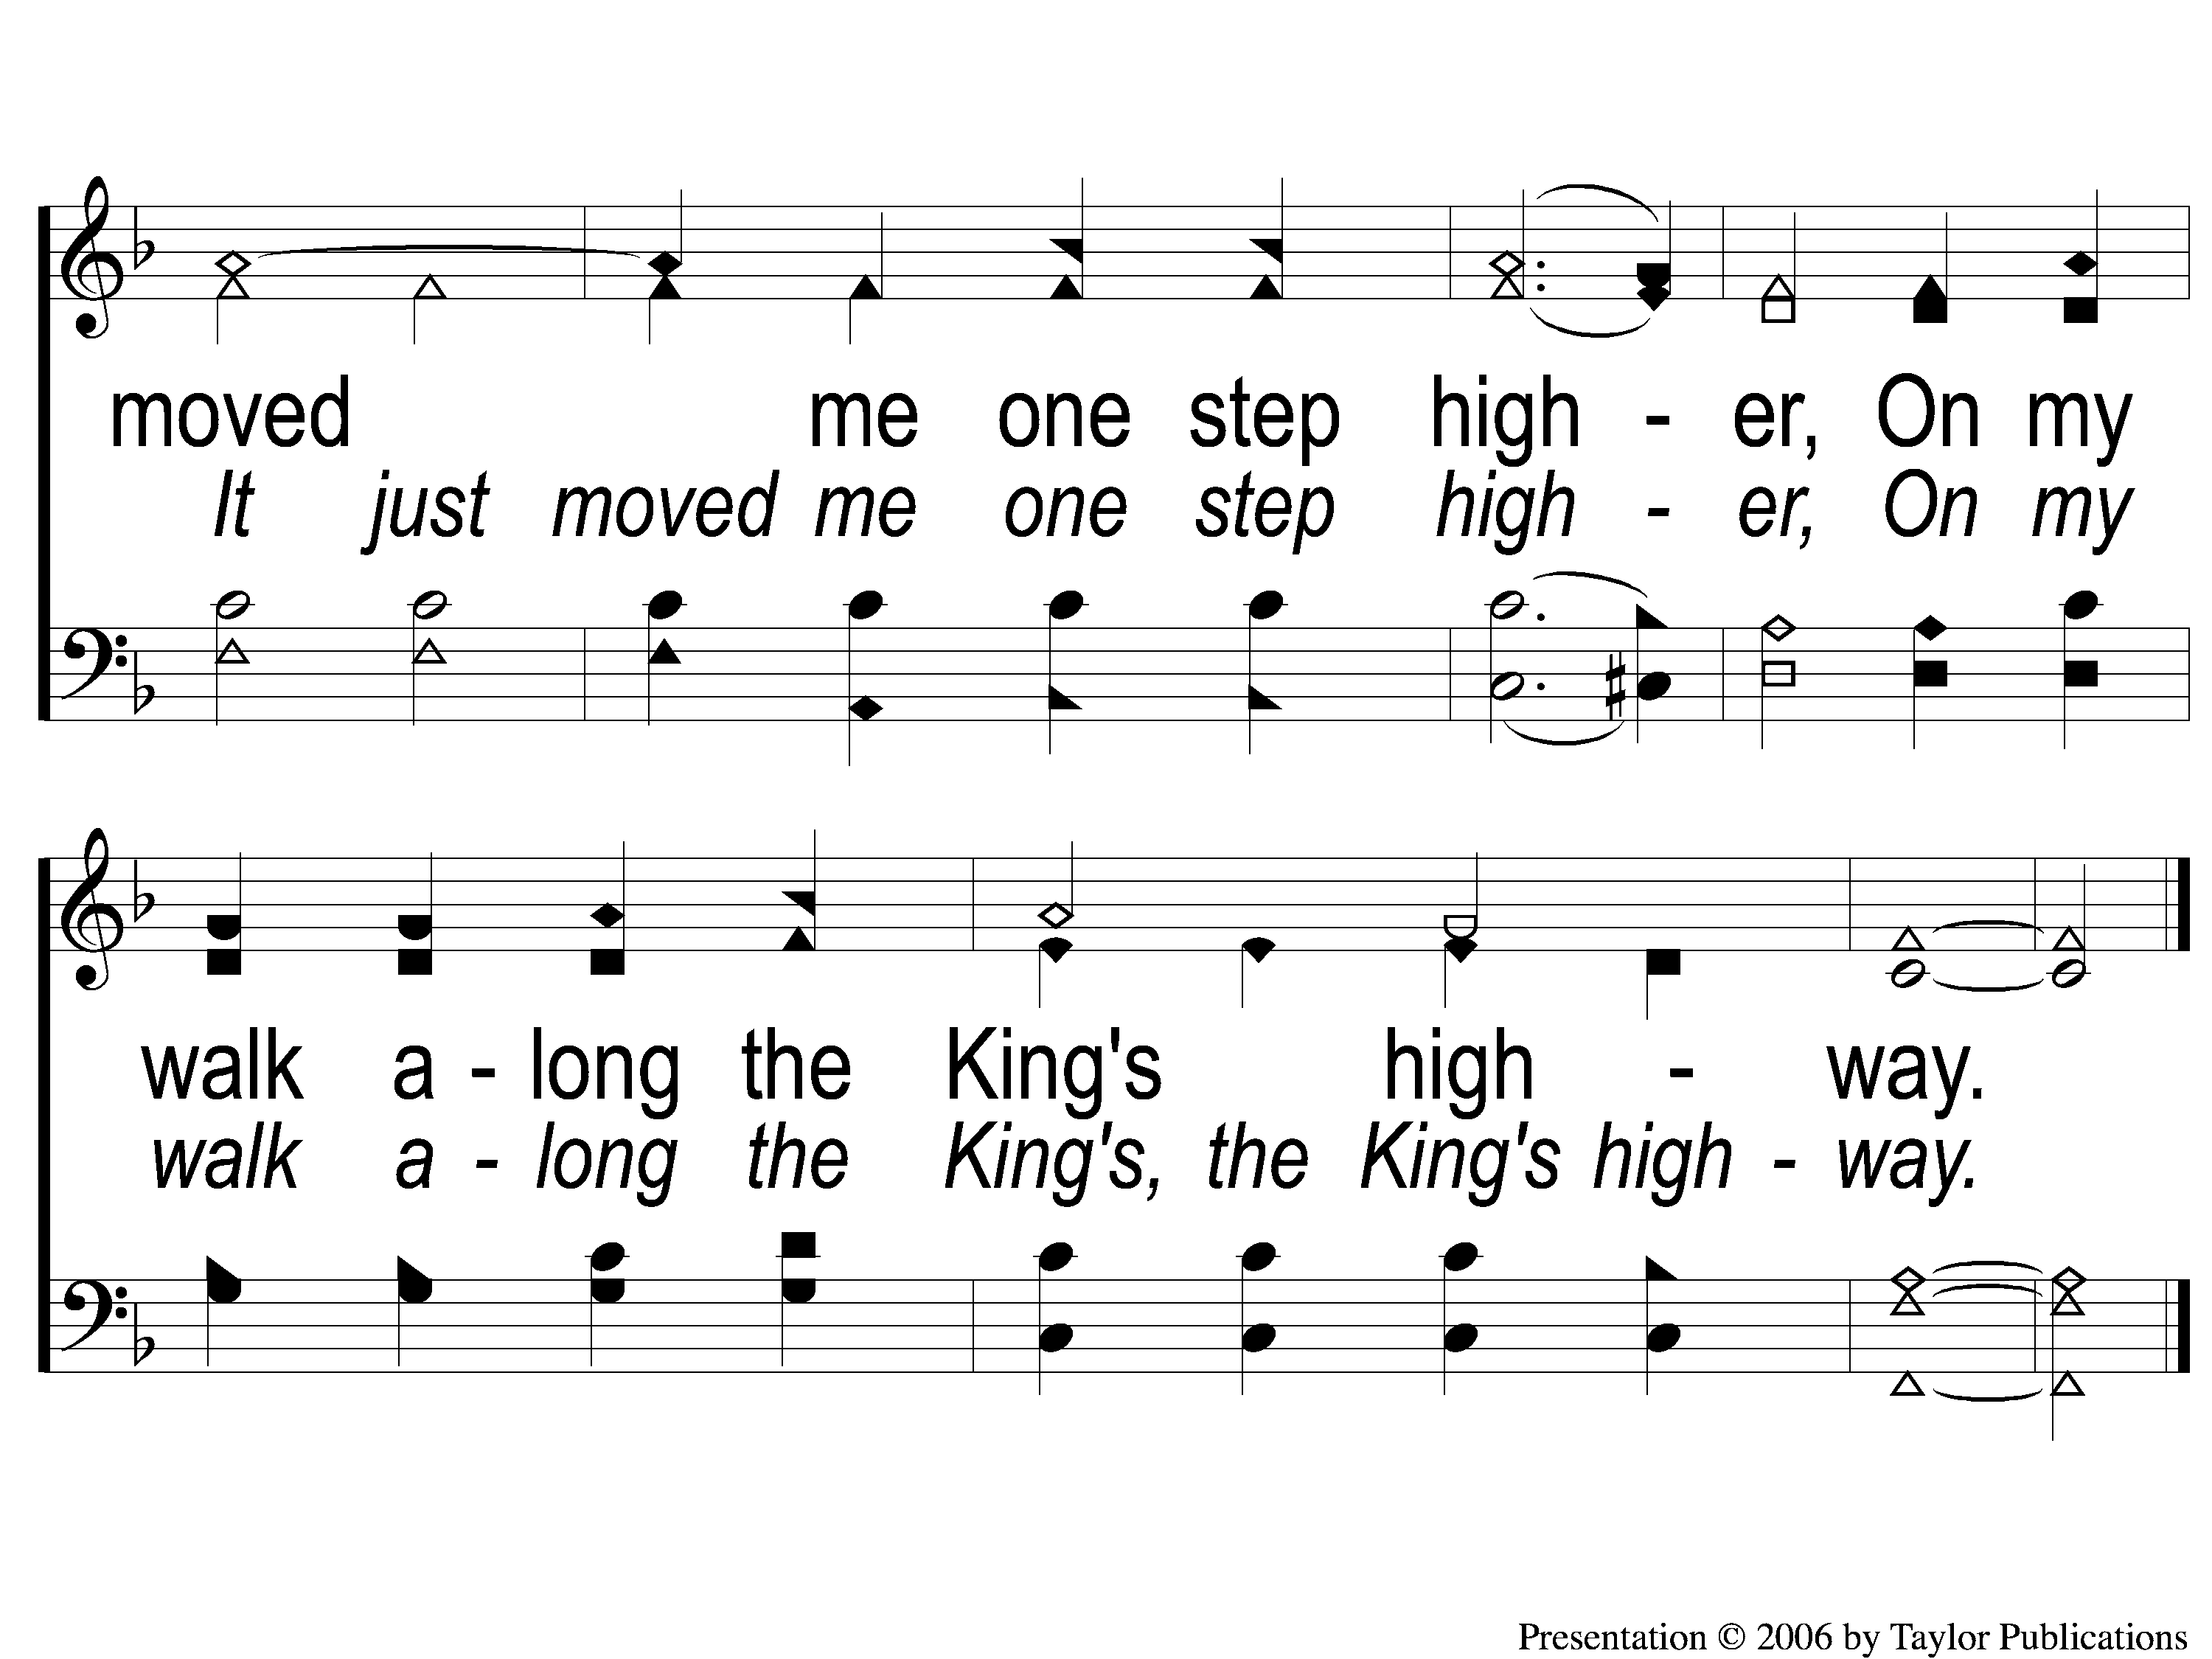
2-2 All Day Long
All Day Long
618

Slide 5
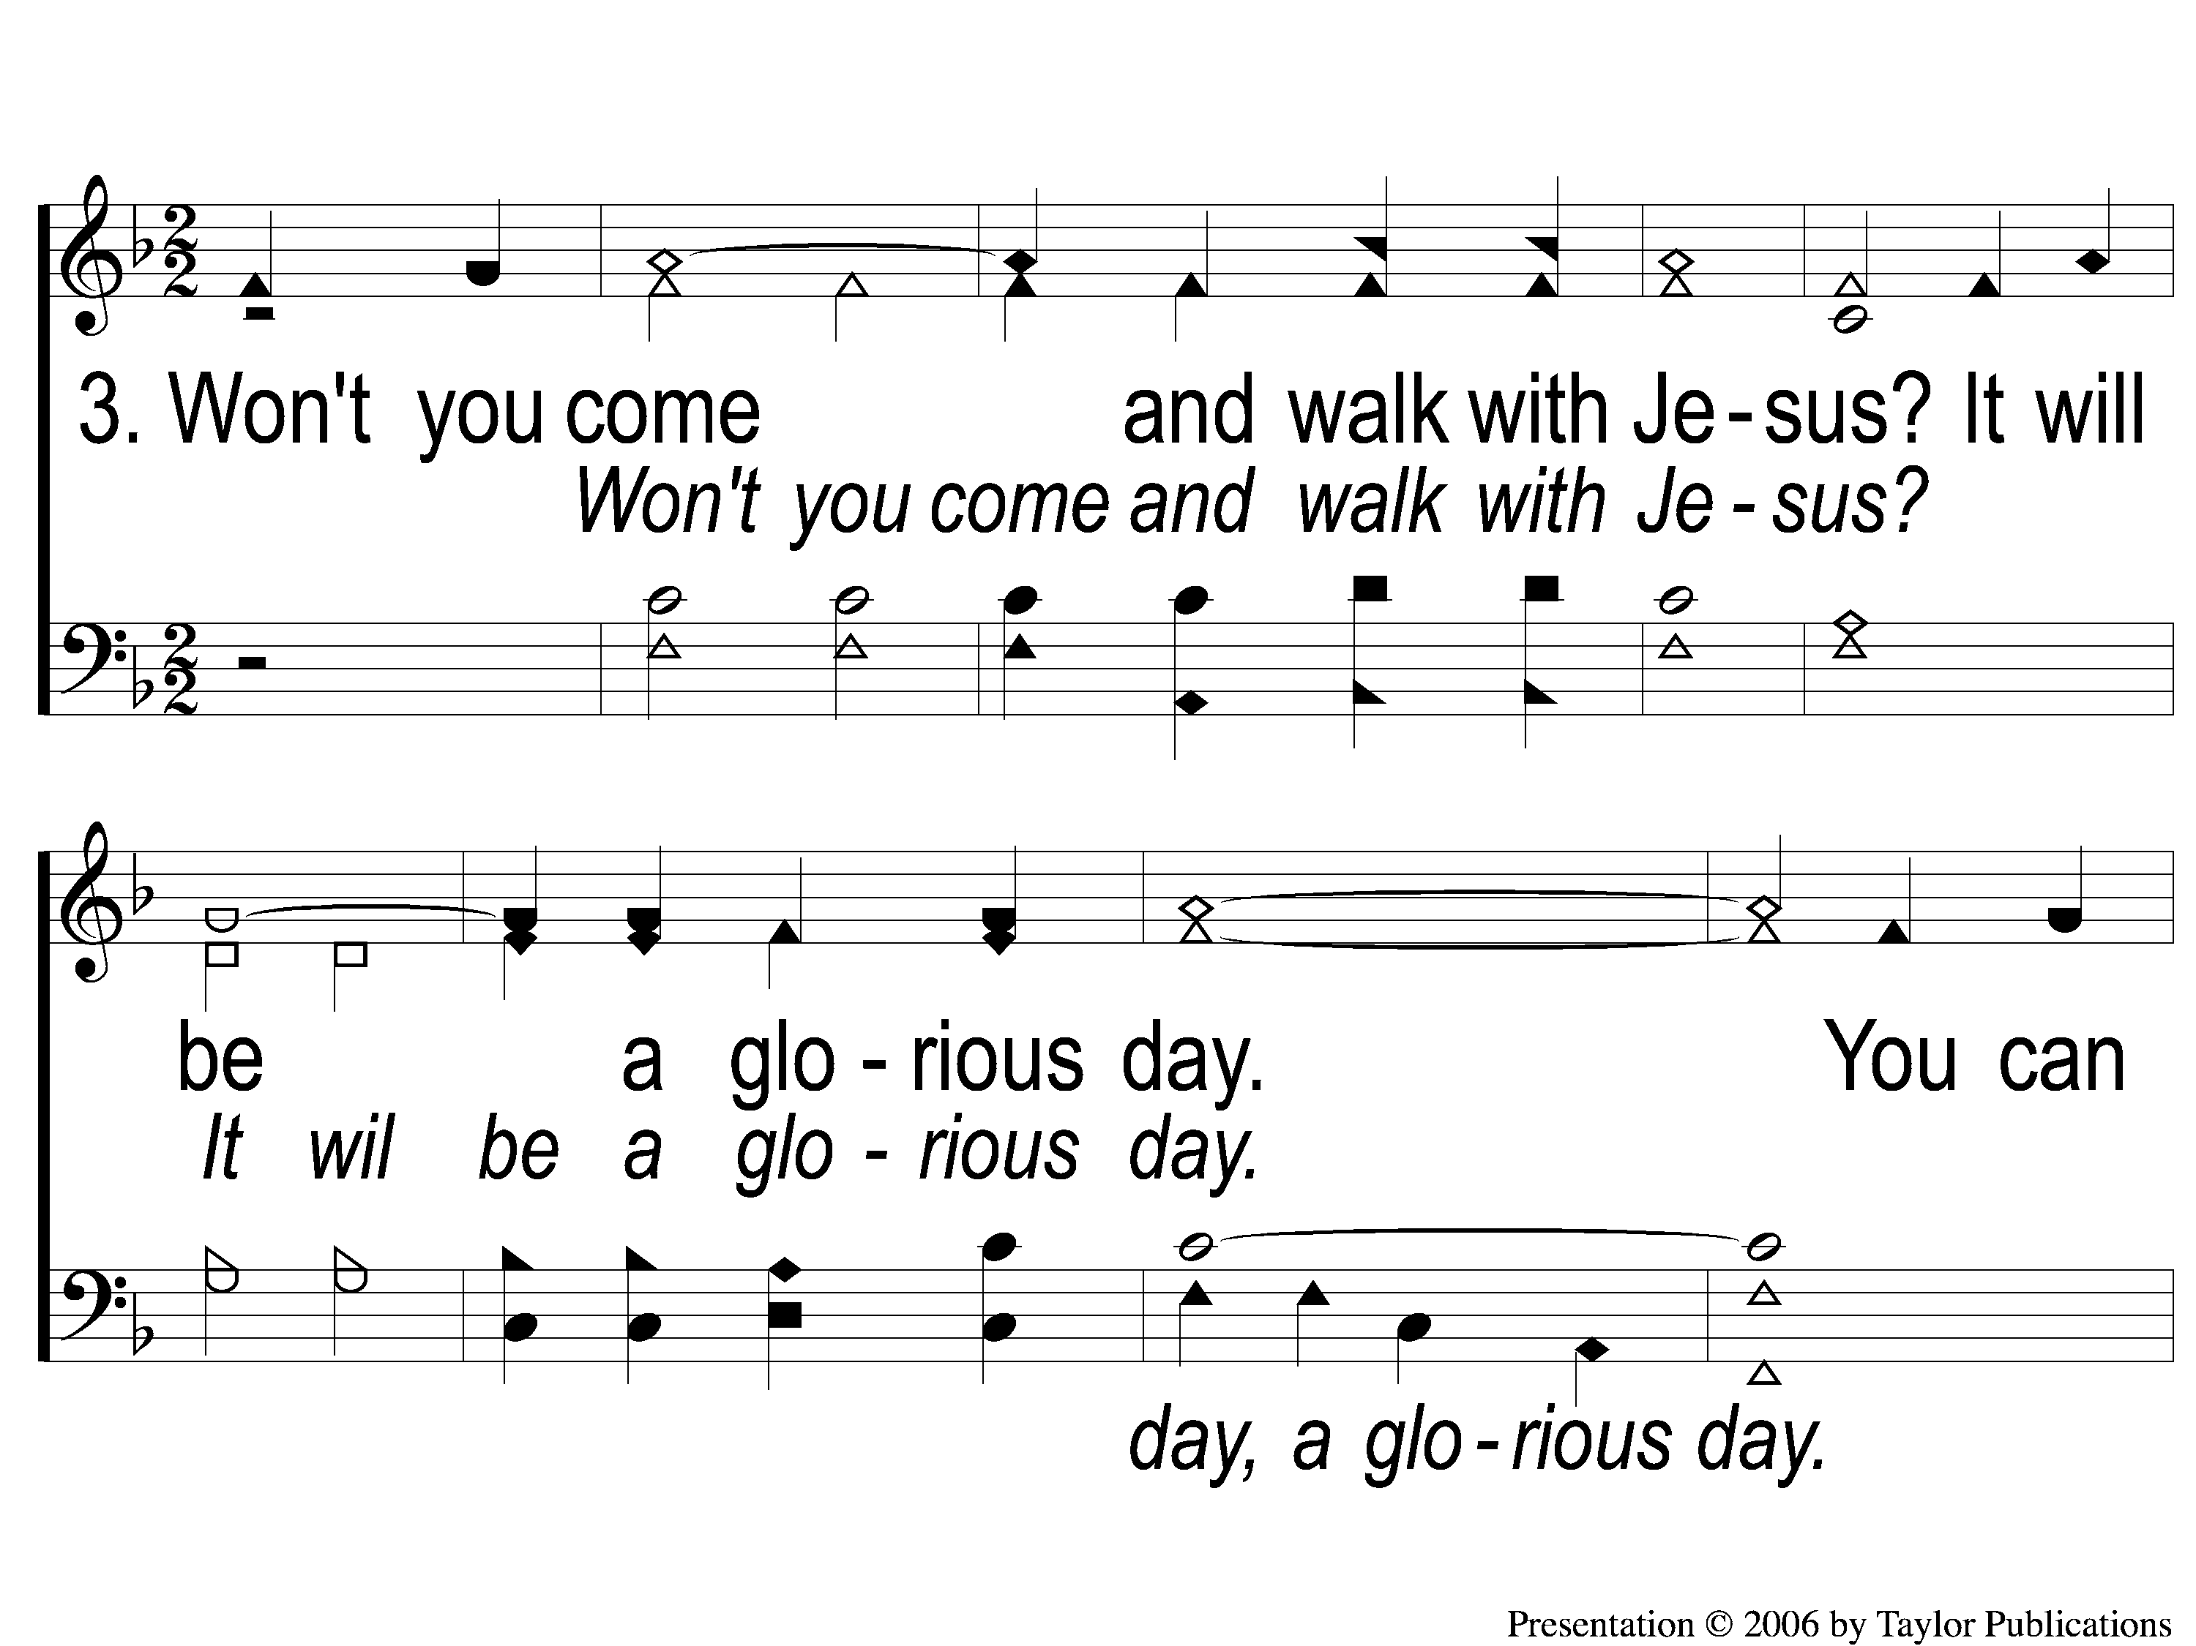
3-1 All Day Long
All Day Long
618

Slide 6
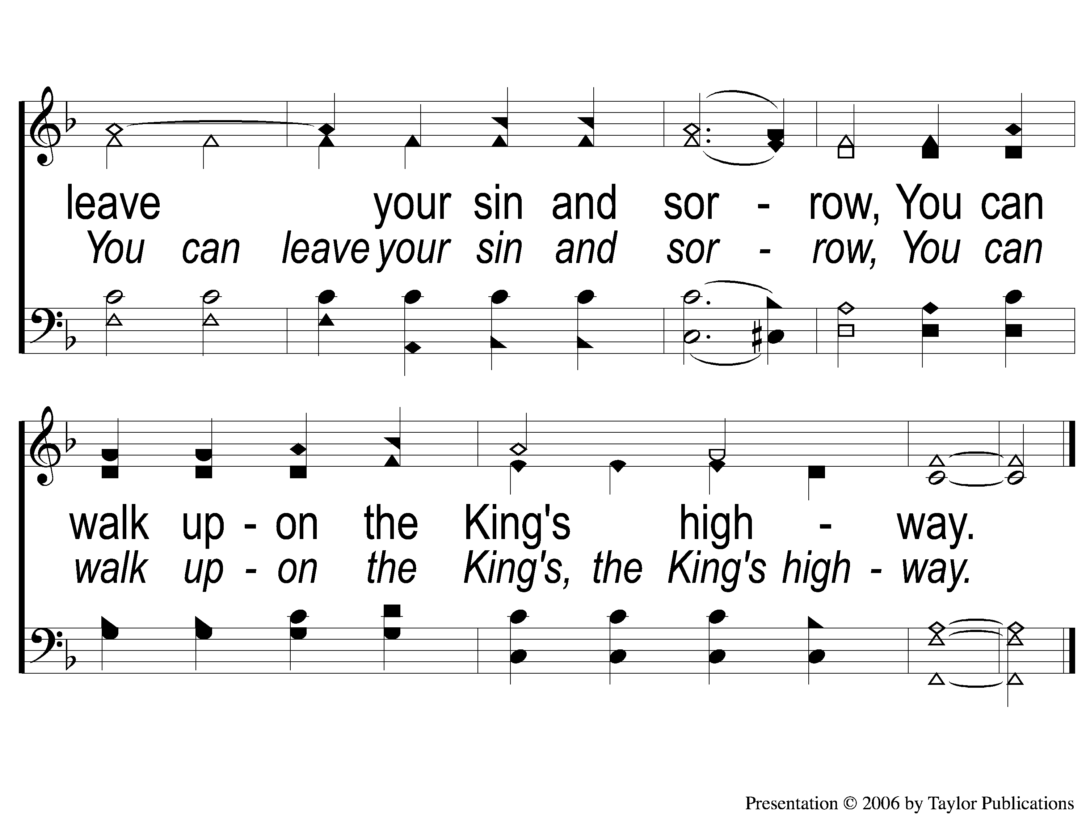
3-2 All Day Long
All Day Long
618

